Slide 1

Индивидуальный проект Финансовый Менеджер
Город: Новосибирск
Площадка: IT cube
Учащийся: Ельчанинов Андрей
Преподаватель: Владимир Штерлинг

Slide 2

Цель
Создать приложение для контроля за доходами и расходами.

Slide 3
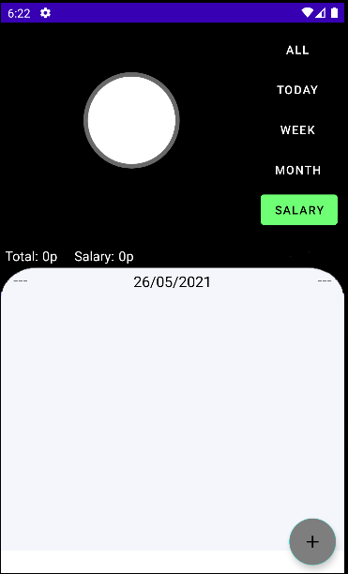

Slide 11
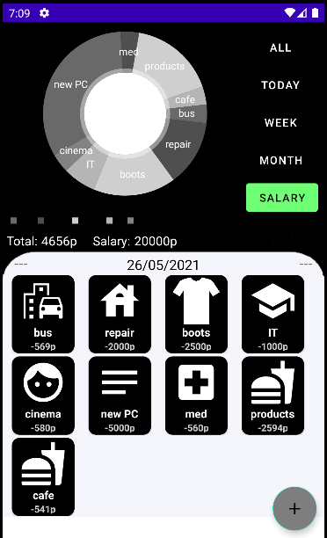
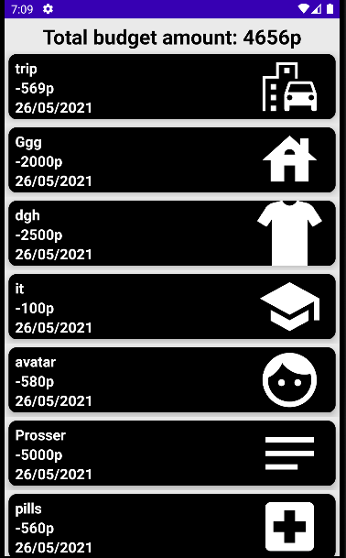

Slide 12
Перспективы развития
Сделать авто обновление диаграммы
Добавить больше тем разделов
Починить баги
Усовершенствовать дизайн

Slide 13
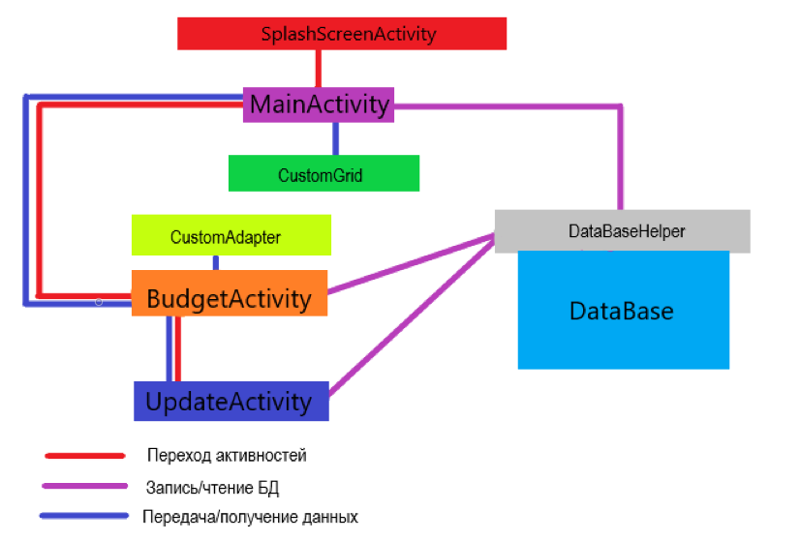

Slide 14
Индивидуальный проект Финансовый Менеджер
Город: Новосибирск
Площадка: IT cube
Учащийся: Ельчанинов Андрей
Преподаватель: Владимир Штерлинг

